Slide 1
Йоганн Вольфганг фон Ґете
Життєвий і творчий шлях
Підготувала учениця 9 – Б класу
Свалявської школи ЗОШ I-III ст. №3
Шепель Поліна

Slide 2
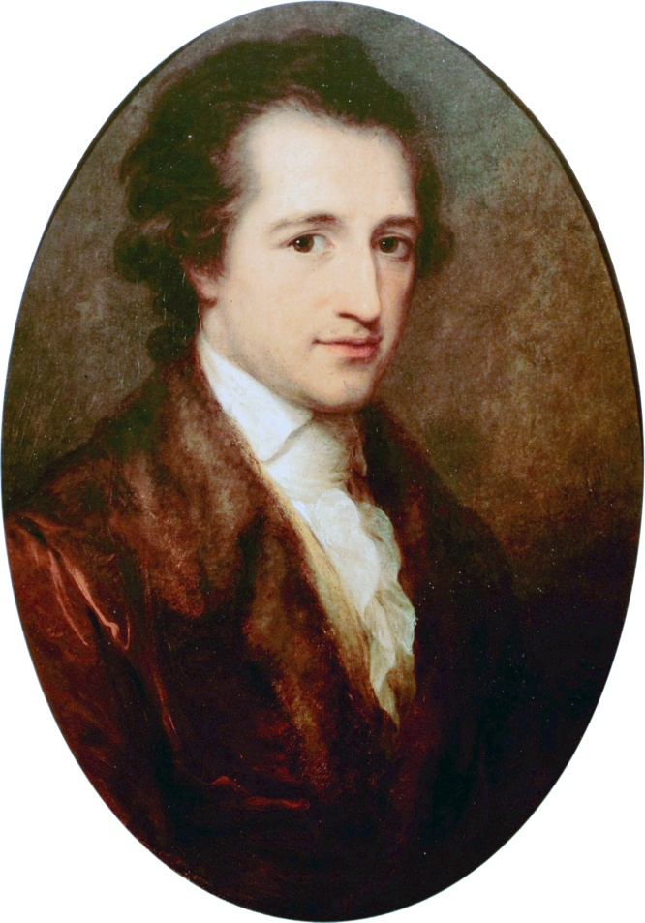
Гете — найвизначніший німецький поет, прозаїк, драматург, майстер художньої, виразної мови; філософ, натураліст і державний діяч. Його життя і діяльність нерозривно пов'язані з великим катаклізмом, котрий перетворив — під гуркіт війн і революцій — Європу феодальну, дворянсько-монархічну на Європу буржуазно-капіталістичну. Гете володів кількома іноземними мовами (французькою, італійською, англійською), вивчав художню літературу, історію, природничі науки, займався музикою та малюванням.
Народився 28 серпня 1749 року у Франкфурті-на-Майні, "вільному" імперському місті, котре за часів дитинства й ранньої юності Гете залишалось наполовину середньовічним містом. Йоганн Вольфганг — син заможного імперського радника Йоганна Каспара Гете, котрий не міг похвалитися родовитістю, і Катаріни Єлизавети, уродженої Текстор.
Гете — у найкращих своїх творах — це найдовершеніший зразок мислення в образах..Дослідники підрахували, що Гете написав понад 1600 віршів. Його твори народжувалися як відгук на безпосередні життєві враження і переживання. Він віддавався цілком почуттям, пристрасть веліла йому висловити її в поетичних рядках. Разом з тим Гете завжди надзвичайно скромний і коректний у передачі ліричних переживань.

Slide 3
У 1769 році Гете видає першу книгу своїх віршів. Незабаром він стає одним з ідеологів літературного руху «Буря і натиск», що став популярним в Німеччині, яке вважало головним завданням автора створення в образі героя вольової, сильної особистості. Ці поети і драматурги іменували себе "штюрмерами" — від німецької назви "Sturm und Drang".
У 1771 році Гете закінчив університет і отримав диплом доктора права. З 1771 по 1775 роки Йоганн Гете займається юридичною практикою. У той же час він видає свої твори: роман «Страждання молодого Вертера» (1772), історичну драму «Гец фон Берліхінген» (1773).
Вірш «Пробачення і розлука» (1771) присвячений Фрідеріці Бріон. Попри схвильованість і надлишок почуттів, ліричний герой є шляхетно-цнотливим. Зустріч закоханих відбувається тільки в мріях і спогадах.
Вірш «Прометей» - це темпераментний монолог заступника людей Прометея, який кидає тиранові Зевсу виклик, стверджуючи, що верховний небожитель — лише породження людських забобонів і страхів. Волелюбні бунтарські настрої молодого Гете проявилися також у його драмі (1773), матеріалом для якої послугував життєпис Готфріда фон Берліхінгена, написаний ним у 1557 році, але надрукований в 1731 році. Гец (скор. від Готфрід) — реальна історична особа.

Slide 4
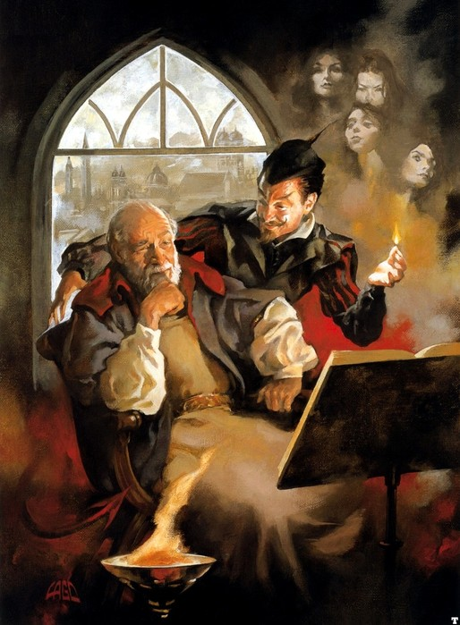
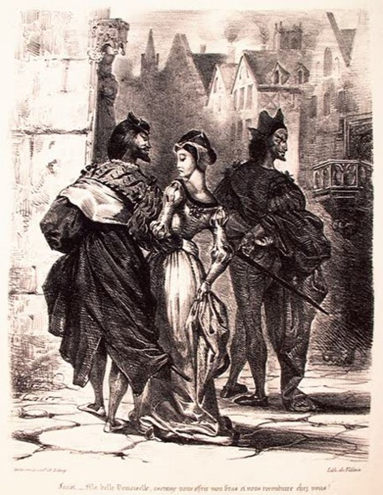
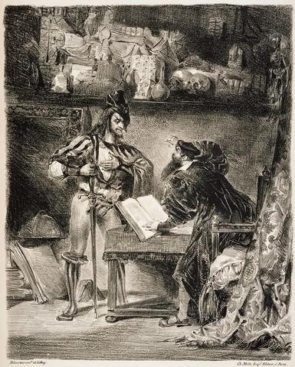
Перша частина видатного твору письменника - трагедії «Фауст» виходить друком в 1808 році. Він і не планував випустити у світ повний текст “Фауста” при житті: перша частина була опублікована фрагментами в 1790 році, повністю – 1808 році, з другої частини друкувалися відривки. Гете з його тонким сприйманням старовини, вiдчув красу та значимість сюжету про Фауста ще в юності. Письменник віддав основній книзі 62 роки свого життя. Безперечно, Гете знав не тільки легенду про Фауста, а й лiтературнi обробки. Використав він також i легенду про Симона-мага. Гете знайшов простий спосіб, як поєднати цi два сюжети: Мефiстофель омолоджує вченого i перетворює його на юнака. Такий задум, за словами нiмецького письменника Томаса Манна, міг народитися тiльки "з юнацького ритму кровi" поета. Гетевський Фауст мало чим схожий зi своїми праобразами. Він наділений рисами людини не Середньовіччя, а епохи Вiдродження. Мабуть, тому вся культура нової доби була визначена Шпенглером, як "фаустiвська".
Ілюстрації до твору «Фауст».

Slide 5
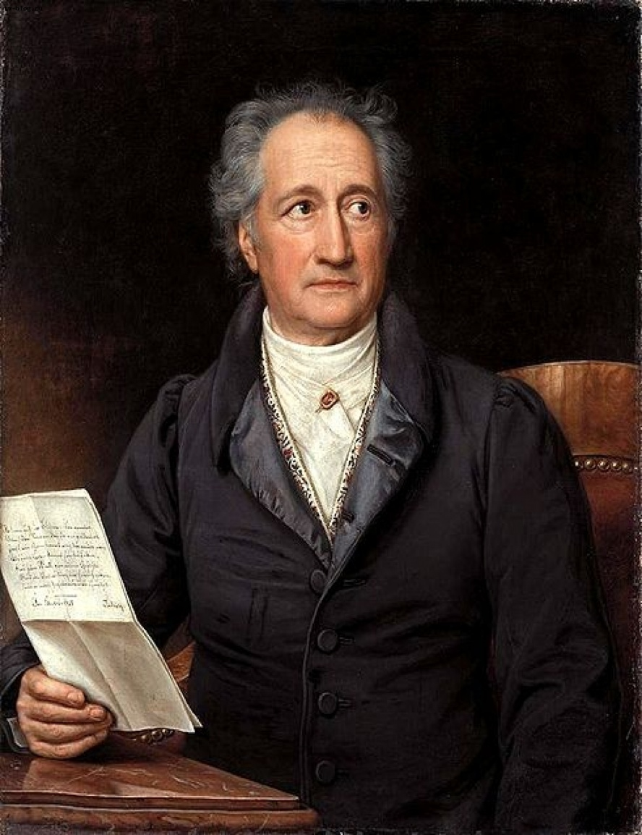
Останні роки життя Гете
У липні 1831 року Гете нарешті осилив «Фауста» і міг з полегшенням записати в щоденнику: «Завершена головна справа життя. Минулий раз переписано начисто. Всі чистовики зброшуровані»(22 липня 1831 р.). «Подальше моє життя я відтепер розглядаю як подарунок, і тепер уже, власне, байдуже, чи буду я що-небудь робити і що саме», - сказав він Еккерману 6 червня 1831 (Еккерман, 440). Щоб уникнути поздоровлень з 82-м днем ​​народження, якому судилося стати останнім, він виїхав у супроводі онуків та одного слуги в добре знайоме Ільменау. Надвірний радник доктор Карл Фогель, лейбмедік ерцгерцога з 1826 року, став тоді ж і домашнім лікарем Гете, а також його помічником у «вищому нагляд» і таким чином опинився у вузькому колі особистих друзів старого поета. Його бюлетені зберегли картину стану здоров'я Гете останніх місяців, тижнів і днів. Взимку 1831-1832 років він був у хорошому стані, зберігав безперервну активність. З'явилися тільки звичайні вікові явища: скутість рухів, погіршення пам'яті на події нещодавнього минулого, ослаблення концентрації, наростаюча глухота. 15 березня 1832 він, мабуть, застудився під час прогулянки в екіпажі. «Цілий день пролежав у ліжку через погане самопочуття» - ця запис, зроблений 16 березня, стала останньою в щоденнику Гете. Стан був важкий, сильні болі в грудях, Гете відчував себе слабким і розбитим. Сподівалися на покращення. 19 березня дійсно повернувся апетит, майже цілий день Гете був на ногах, став думати про свої плани.

Slide 6
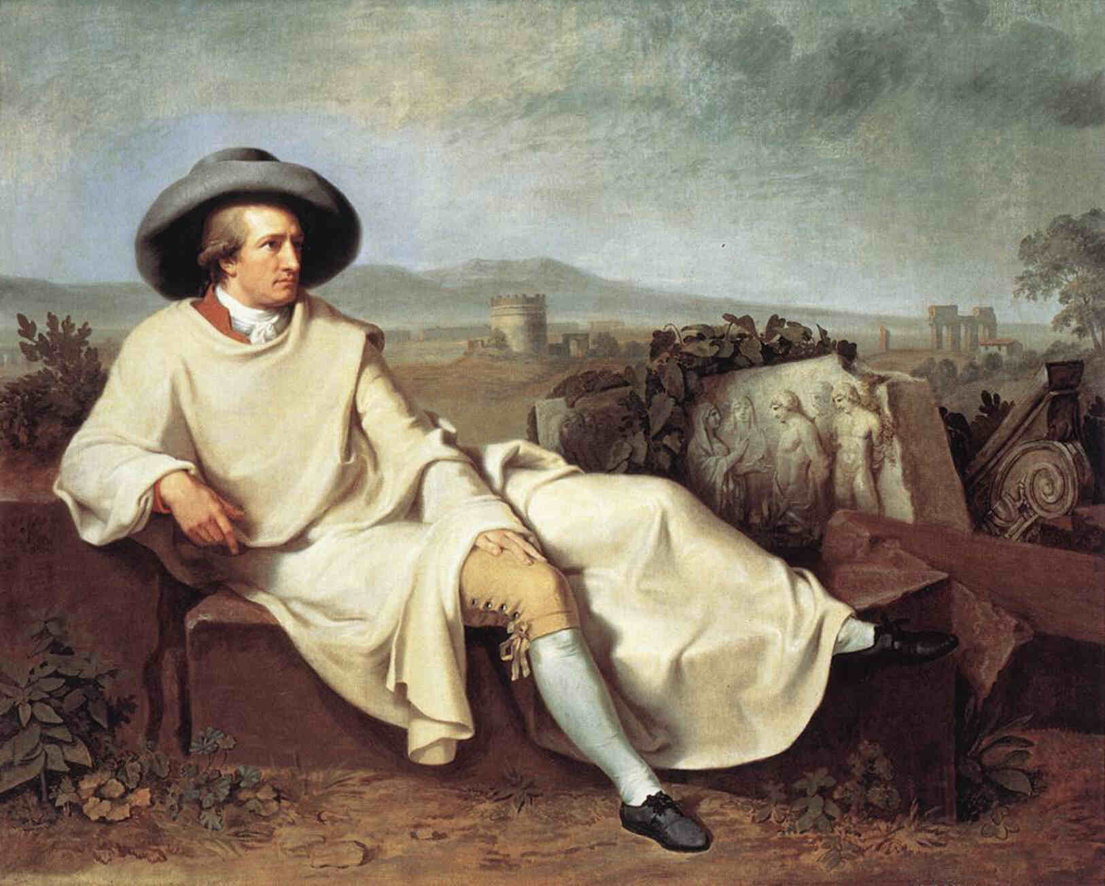
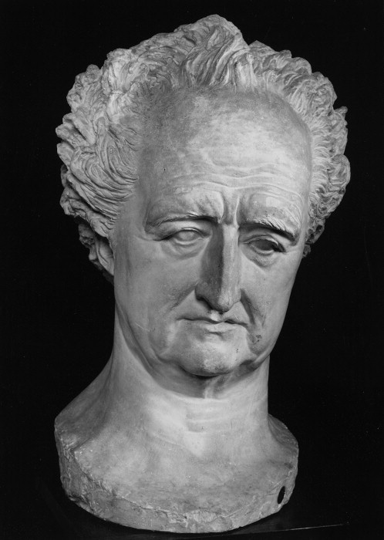
У ніч на 20 березня настало раптове погіршення. До сильного ознобу, згідно з повідомленнями Фогеля, приєднався і біль, «який почався в кінцівках, потім швидко перейшов на ребра і груди, утруднюючи дихання, викликаючи почуття страху та занепокоєння». На наступний ранок лікар застав «сумну картину»: «Божевільний страх і занепокоєння не залишали його.»
Після цього нападу Гете трохи заспокоївся, але до середини дня 21 березня стан знову помітно погіршився. З вечора цього дня він, мабуть, вже рідко був у повній свідомості. Сидячи в кріслі, він куняв у півсні. Стверджують, що він ще виголошував іноді дивні слова. Запитав про дату і потім сказав: «Значить, починається весна, і можна сподіватися тим швидше прийти в себе», попросив відкрити віконниці, щоб у кімнаті стало ясно.

Slide 7
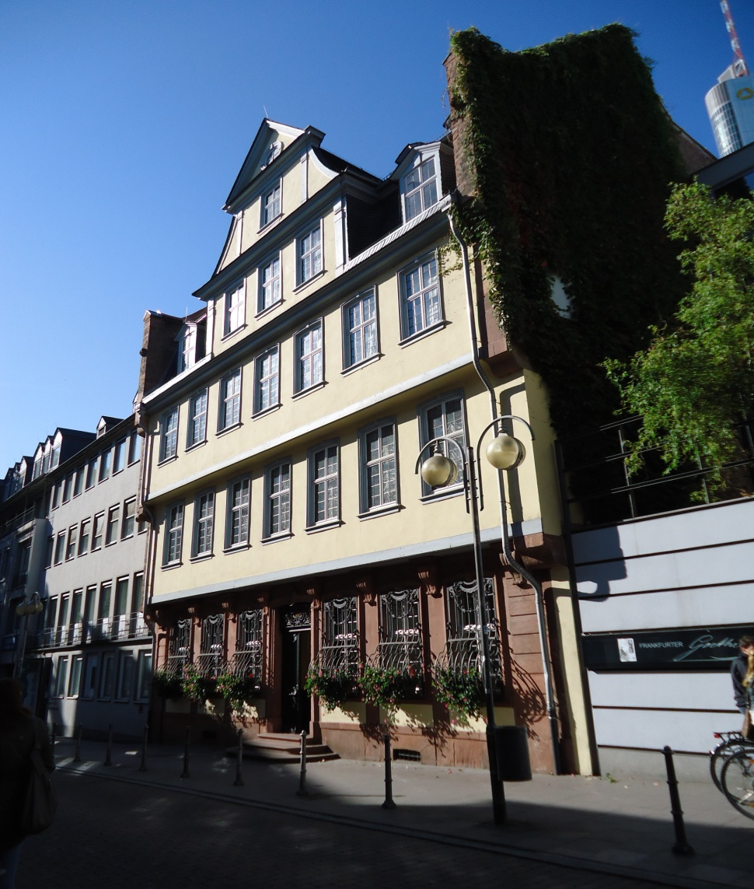
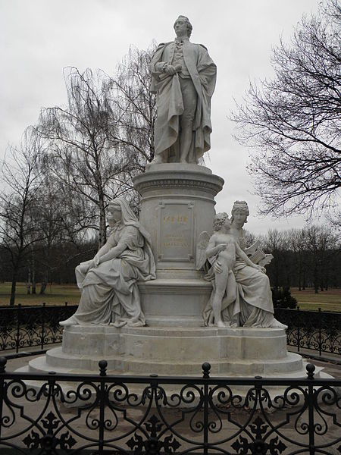
Більш ймовірно, що в ці останні години він майже не міг говорити. Але страх смерті пройшов. Вказівним пальцем він щось писав у повітрі, потім слабшою рукою на ковдрі на колінах. «Він зовсім не відчував, що вмирає, - згадував канцлер фон Мюллер, - в 9 годин, коли лікар давно вже сказав, що становище безнадійне, він ще жартував з Оттілія, хоча був уже дуже слабкий. Потім просто зупинилося дихання, ні судом, ні тремтіння. Це була смерть ». Вона наступила в четвер 22 березня 1832 о пів на дванадцяту дня.
Будинок у Франкфурті-на-Майні, де народився Гете. Відновлено в 1947-1949 роках.
Пам'ятник Йоганну Вольфгангу фон Ґете. Берлін

